Slide 1

MATEMATIKA
5- sinf
MAVZU: MA’LUMOTLAR QATORI VA UNING TAHLILI

Slide 2
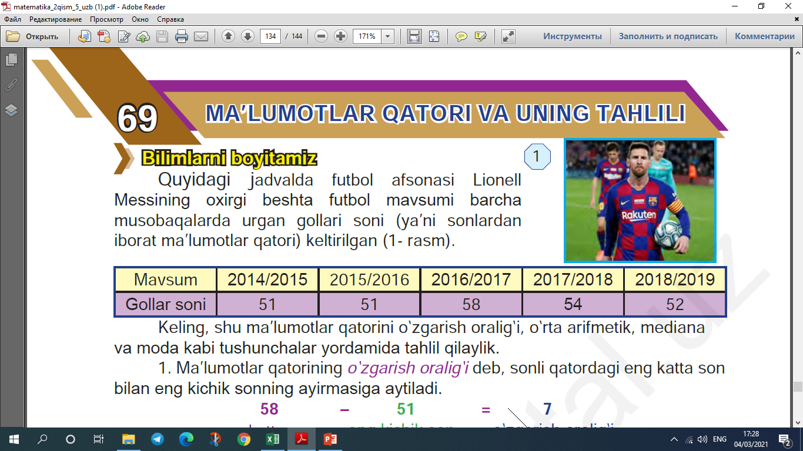
MA’LUMOTLAR QATORI
Jadvalda taniqli futbolchi Lionell Messining oxirgi beshta futbol mavsumi barcha musobaqalarda urgan gollari soni keltirilgan
51
51
58
54
52
Shu ma’lumotlar qatorini o‘zgarish oralig‘i, o‘rta arifmetik, mediana va moda kabi tushunchalar yordamida tahlil qilaylik.

Slide 3
O‘ZGARISH ORALIG‘I
51
51
58
54
52
Eng katta son 58, eng kichik son 51
58 – 51 = 7
Messining har yili urgan gollari soni bir-biridan ko‘pi bilan 7 ta golga farqlanayapti.

Slide 4
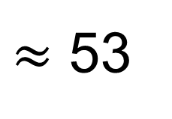
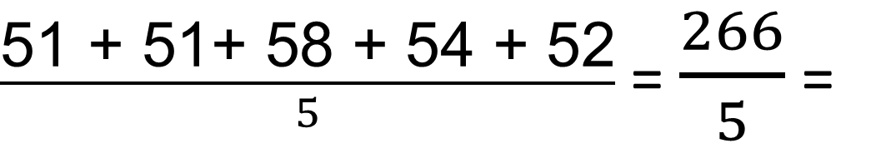
O‘RTA ARIFMETIGI
51
51
58
54
52
$\frac{\text{5}\text{1 +} \text{51+} \text{58 + }\text{5}\text{4 +} \text{52}}{5}$ = $\frac{266}{5}$ =
53,2
$≈$ 53
Demak, Messi har mavsumda o‘rtacha 53 tadan
gol urgan ekan.

Slide 5
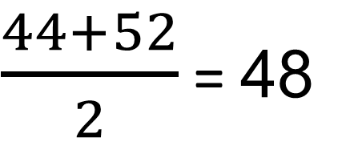
MEDIANA
51
51
58
54
52
51, 51, 52, 54, 58
52 – sonlar qatorining medianasi bo‘ladi
Misol:
32, 39, 44, 52, 57, 61
$\frac{44+52}{2}$ = 48
sonlar qatorining medianasi

Slide 6
MODA
51
51
58
54
52
Sonlar qatorida eng ko‘p marta uchragan son shu sonlar qatorining modasi bo‘ladi.
51 – sonlar qatorining modasi
Misol:
1) 32, 39, 44, 52, 57, 61
sonlar qatorining modasi yo‘q
2) 12, 23, 12, 33, 47, 33, 27
sonlar qatorining modasi 12 va 33

Slide 7
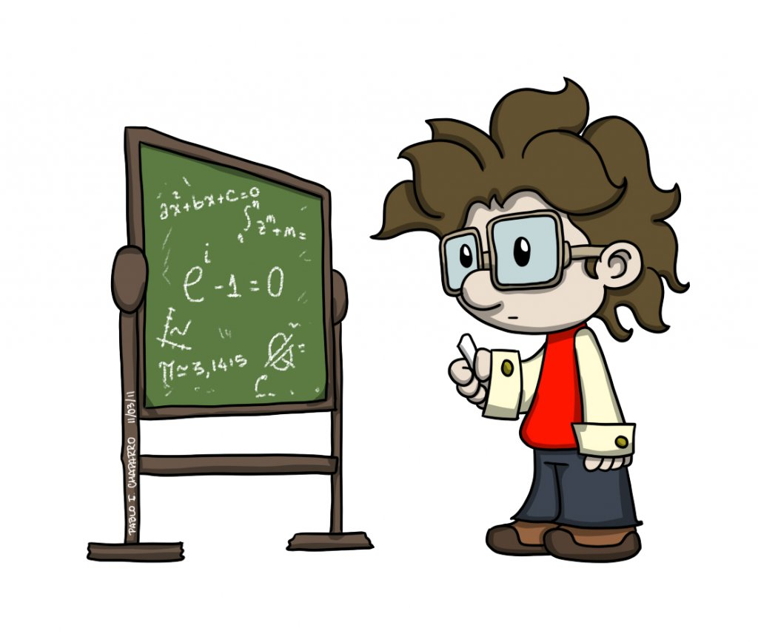
669- masala
Sonlar qatorining o‘zgarish oralig‘i, o‘rta arifmetigi, medianasi va modasini toping:
9; 3; 8; 13.
b) 1,4; 4,2; 3,4; 0,5; 4,2.
d) 6,3; 7,1; 13,7; 0,1; 7,1; 11,3.

Slide 8
670- masala
8, 4; 6, 8, 9, 5, 7, 8, 9 sonlar qatoridagi bitta sonni shunday o‘zgartiringki, qatorning o‘zgarish oralig‘i 6 ga teng bo‘lsin.
Yechish:
4, 5, 6, 7, 8, 8, 8, 9, 9
O‘zgarish oralig‘i:
9 – 4 = 5
10 – 4 = 6
9 – 3 = 6

Slide 9

MUSTAQIL BAJARISH UCHUN TOPSHIRIQLAR:
Darslikdagi 676-, 677-, 678-, masalalarni yechish
(135- bet)

